Slide 1
МДОАУ «Детский сад № 63 г. Орска»
«Валеология. Формирование начальных представлений о здоровом образе жизни».
Подготовила: Коваленко А.А., воспитатель 1 КК, Булатова Р.Р., воспитатель 1 К.К.

Slide 2
Валеология — это наука поддерживать здоровье, вести активный образ жизни, приучаясь к нему с ранних лет. Слово «валеология» происходит от двух латинских слов: «valeo» – быть здоровым и «logos» – изучение.
Термин принадлежит врачу, доктору мед. наук, профессору Брехману. Под этим термином следует понимать науку и сферу человеческой деятельности, изучающую возможности наилучшей адаптации человека к условиям окружающей среды, путем ведения здорового образа жизни.

Slide 3
Задачи воспитания валеологической культуры
формирование осознанного отношения к здоровью, как ведущей ценности и мотивации к здоровому образ жизни;
накопление знаний о здоровье, обретение умений и навыков, поддерживающий, укрепляющих и сохраняющих здоровье;
становление валеологической компетентности ребенка как готовности самостоятельно решать задачи здорового образа жизни и безопасного поведения в непредвиденных ситуациях и оказания первой медицинской помощи.

Slide 4
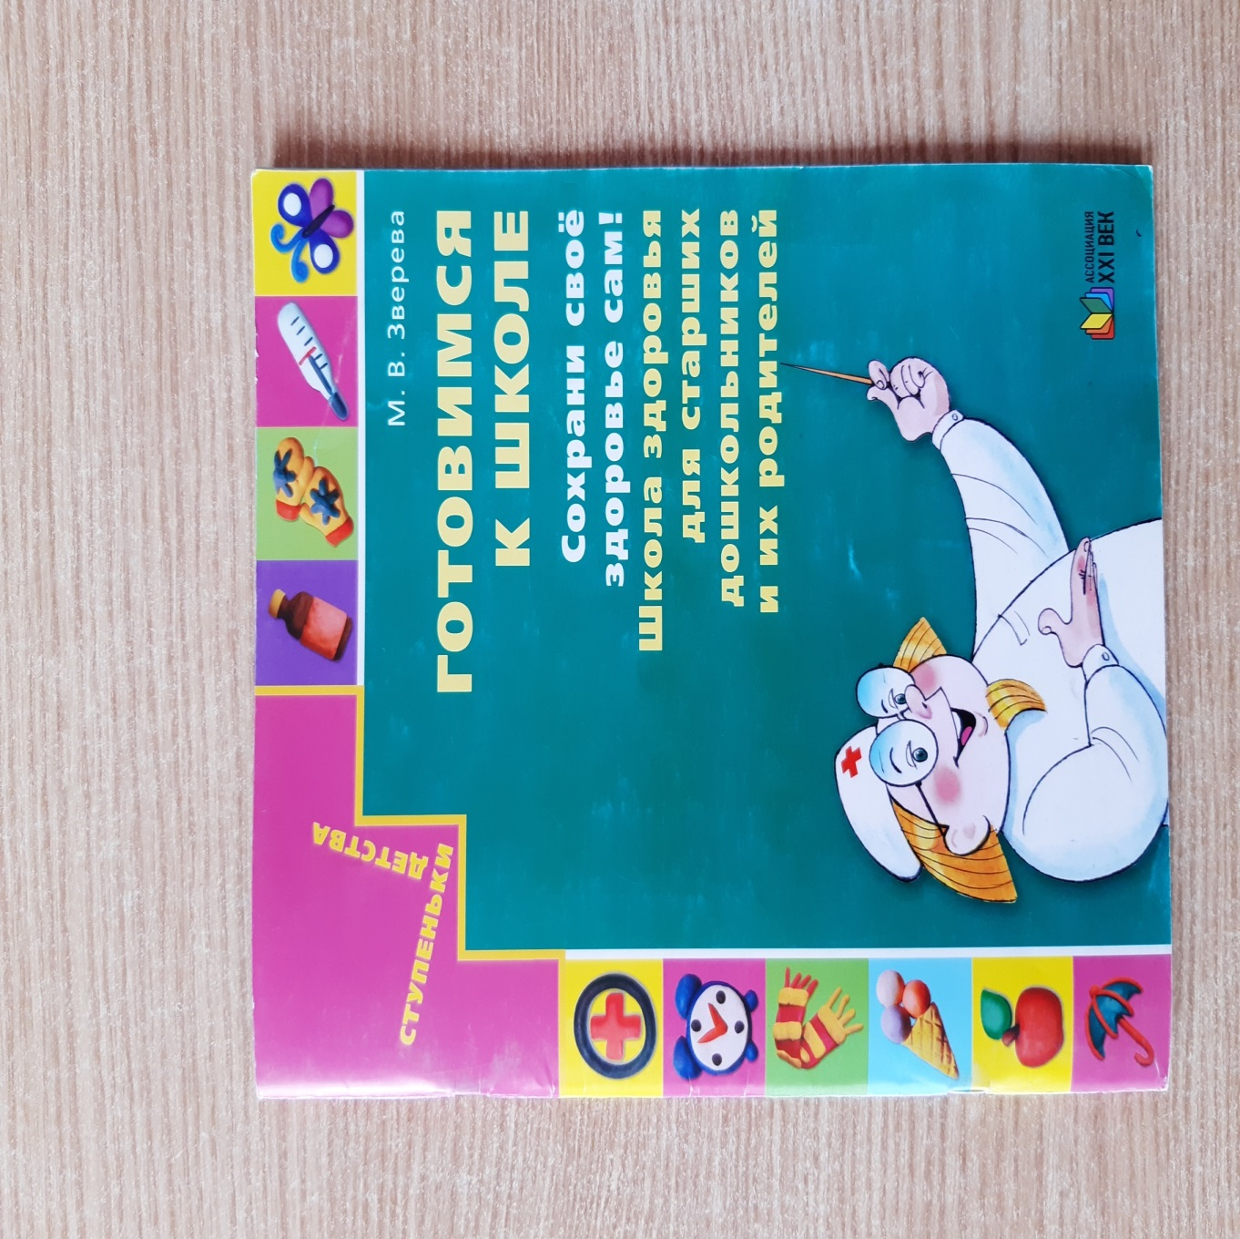
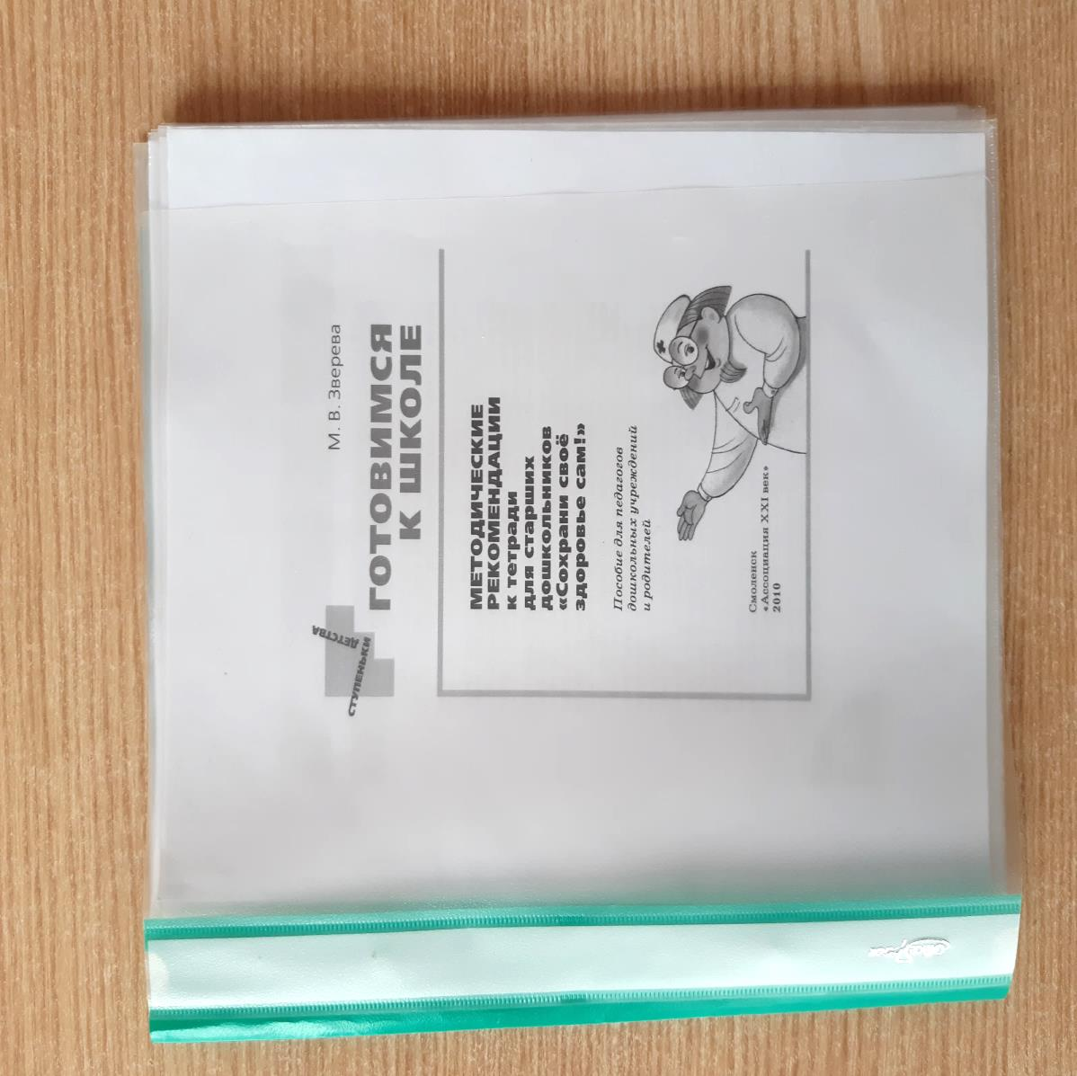

Slide 5
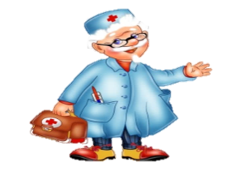
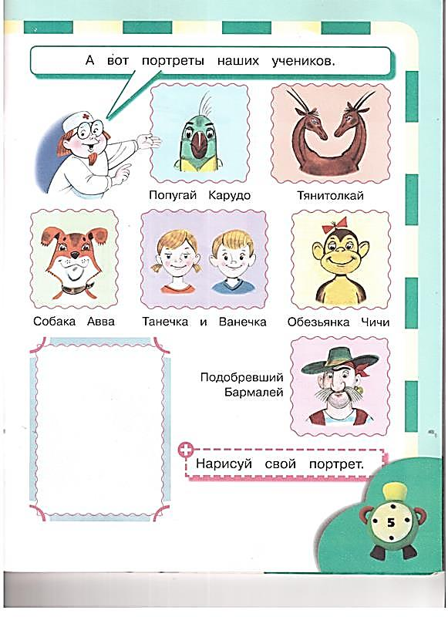
Ученики ШКОЛЫ здоровья

Slide 6
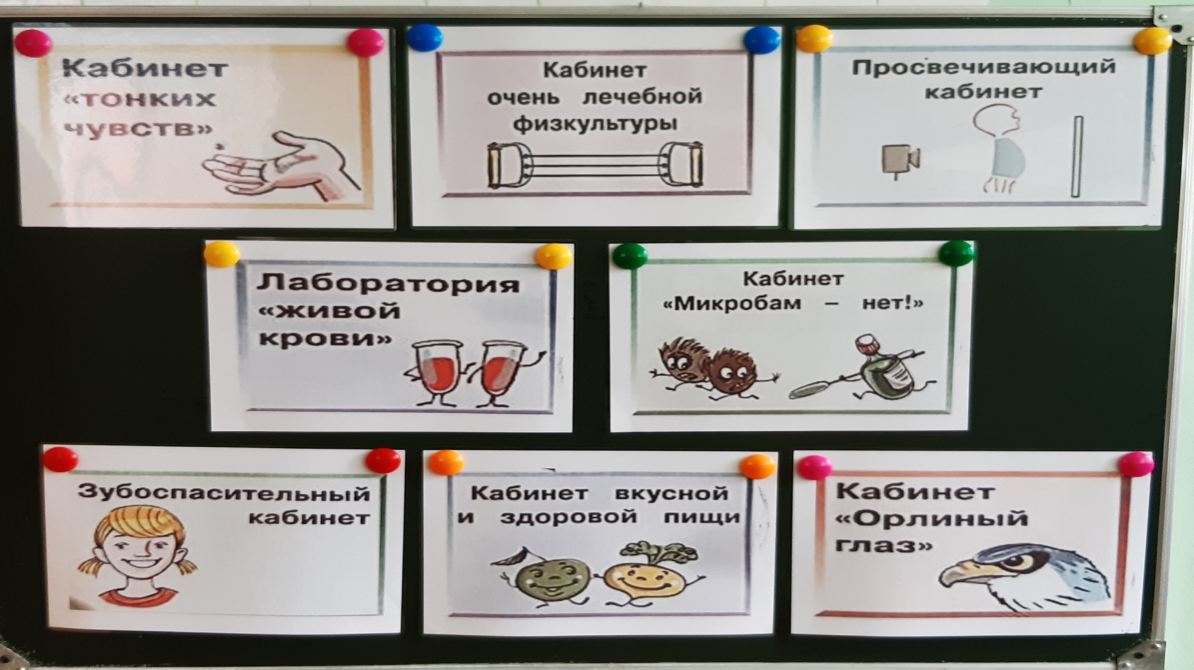


Slide 7
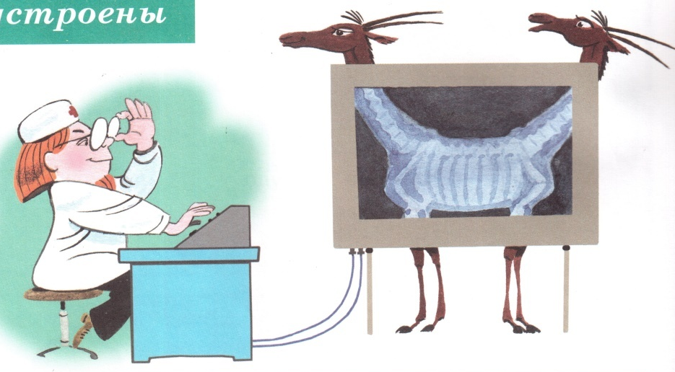
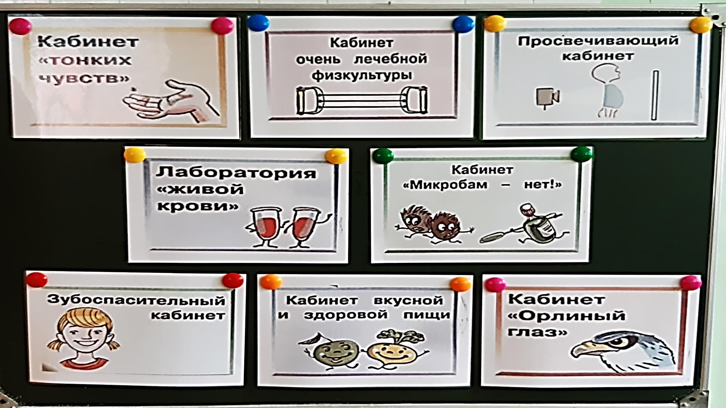
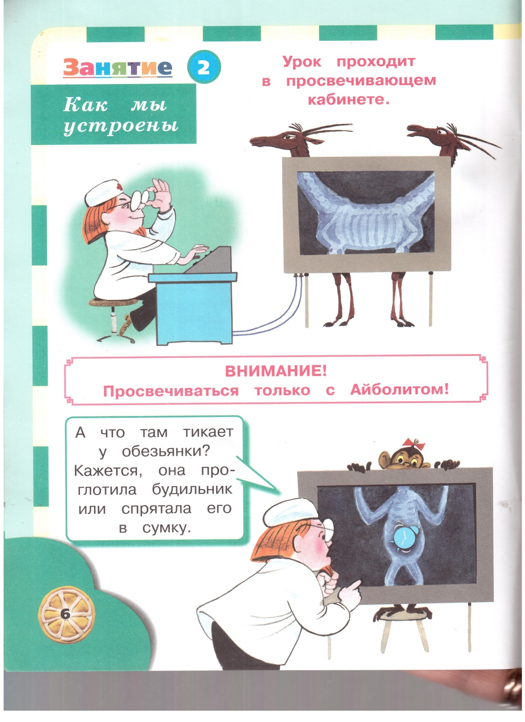
Тема: Как мы устроены
ВНИМАНИЕ!
Просвечиваться можно только с доктором Айболитом!

Slide 8
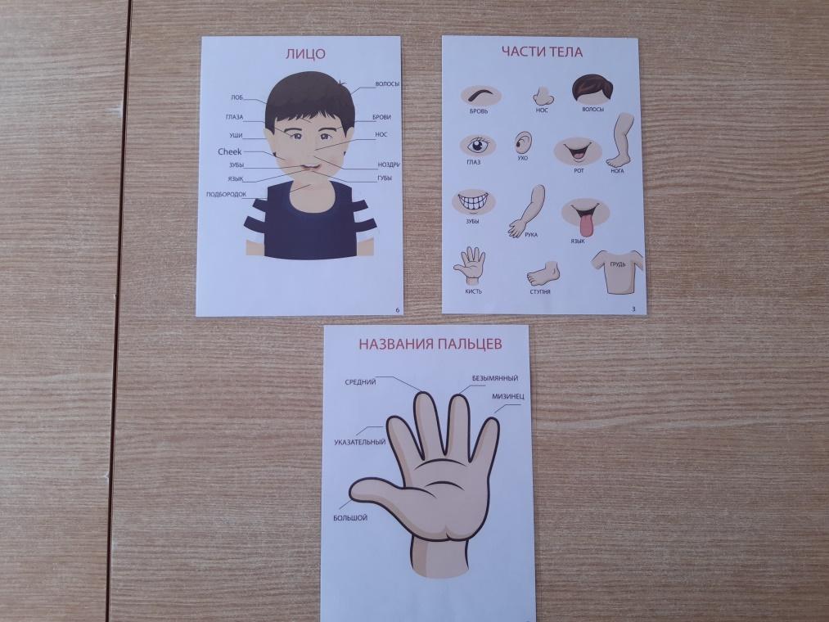
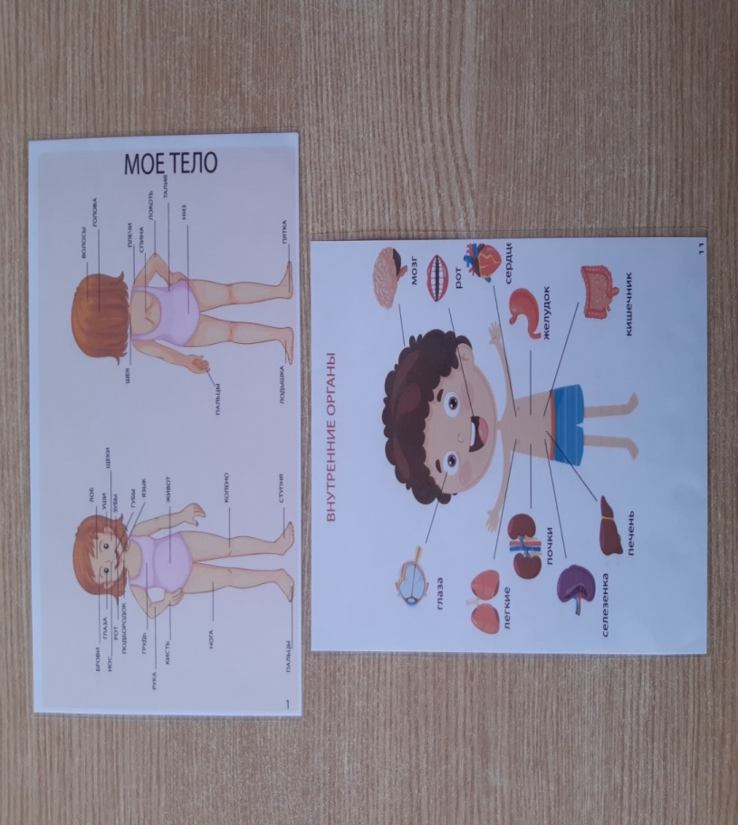
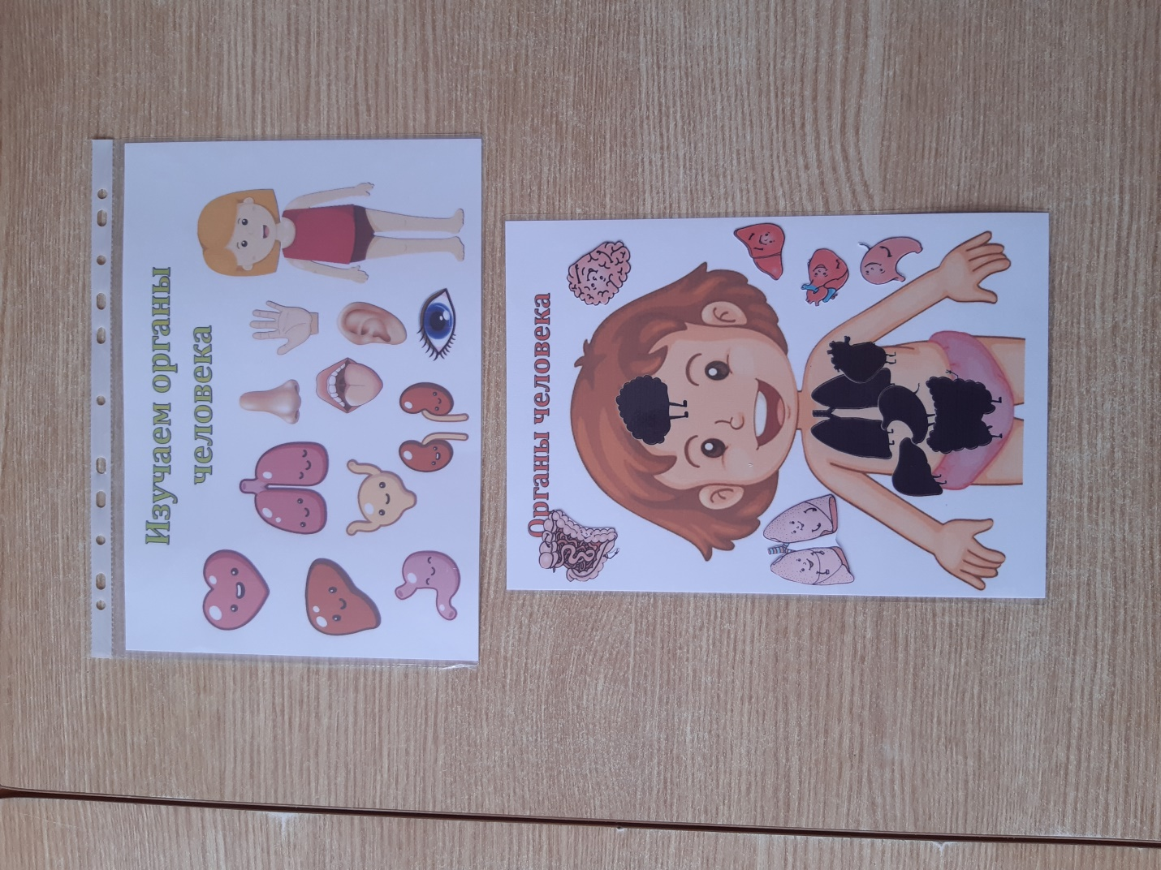
Демонстрационные карты:
«Лицо», «Части тела», «Название пальцев», «Внутренние органы», «Мое тело», «Изучаем органы человека», «Органы человека» (определи по тени)

Slide 9
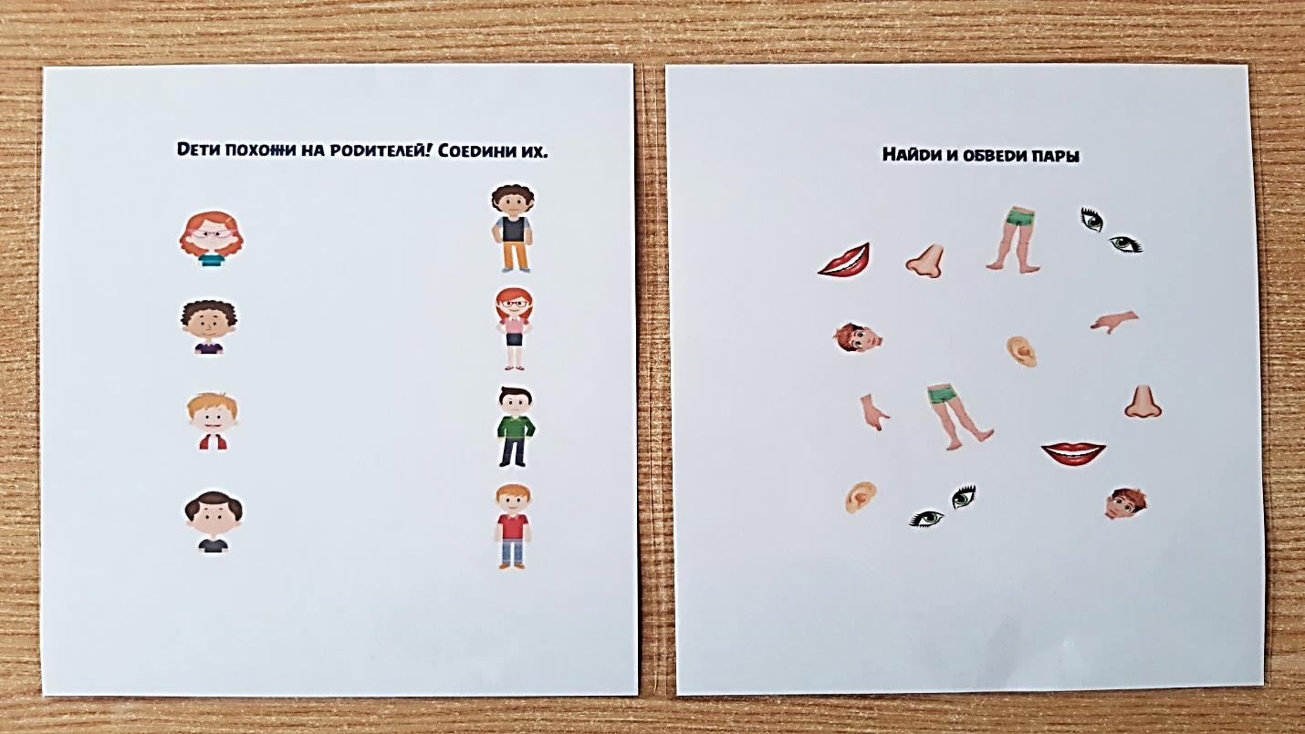
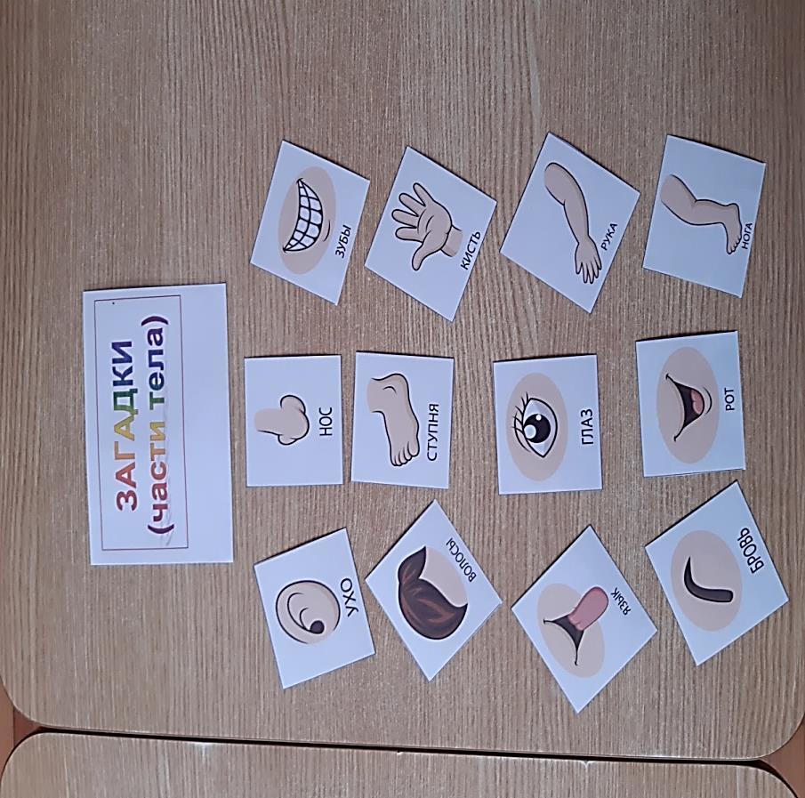
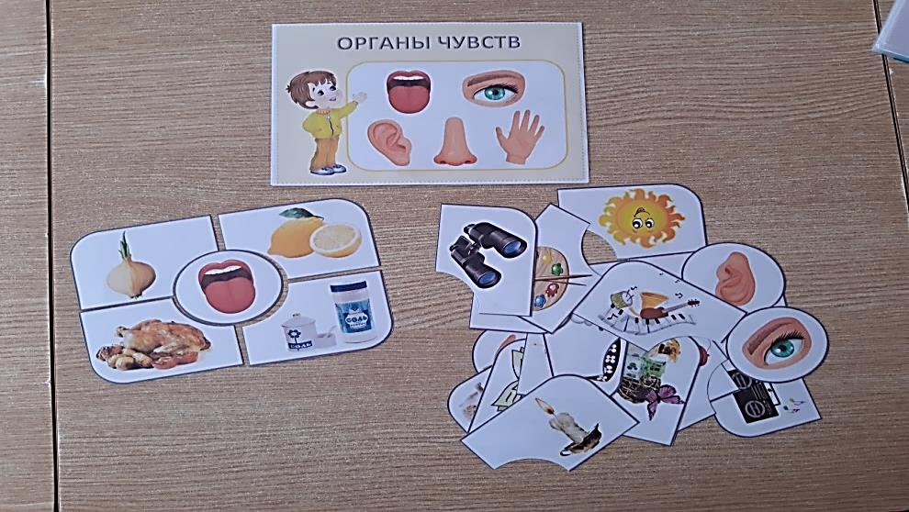
Перфокарты
Карты многоразового использования
Дидактическое упражнение
«Загадки» (части тела)
Дидактическая игра
«Органы чувств»

Slide 10

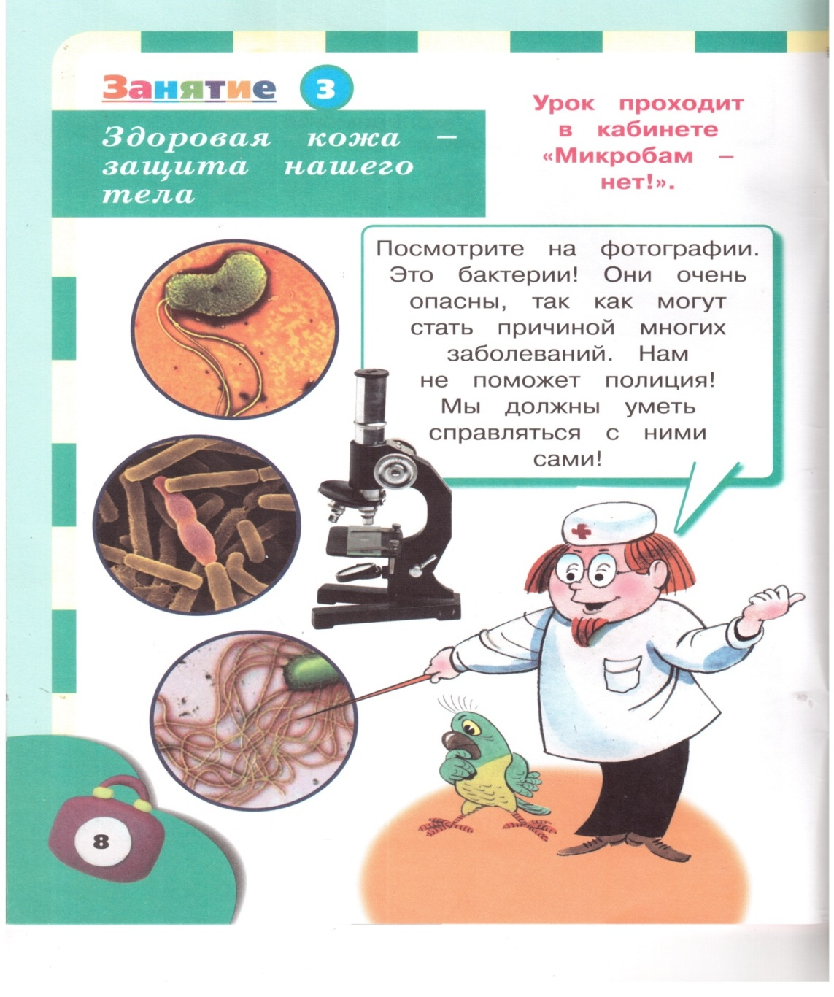
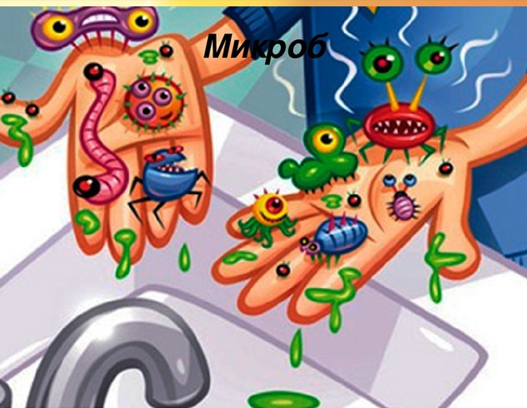
Тема: Здоровая кожа – защита нашего тела

Slide 11
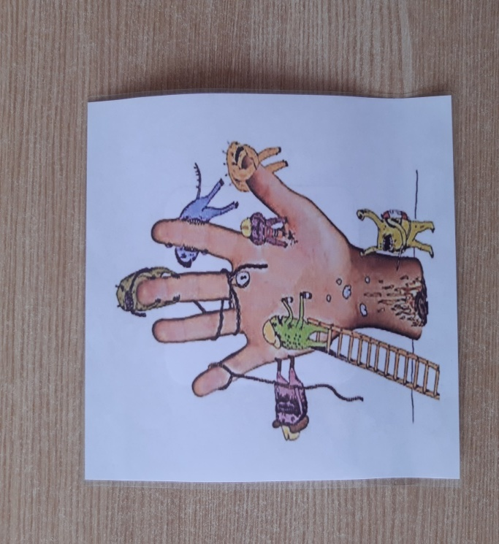
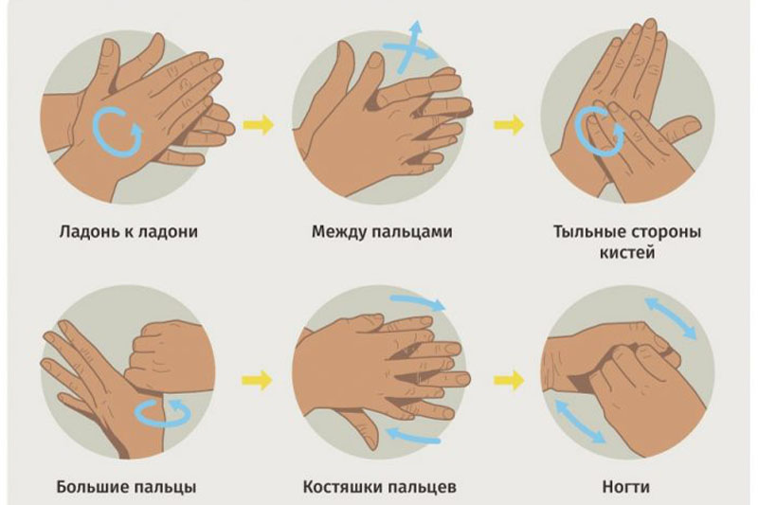
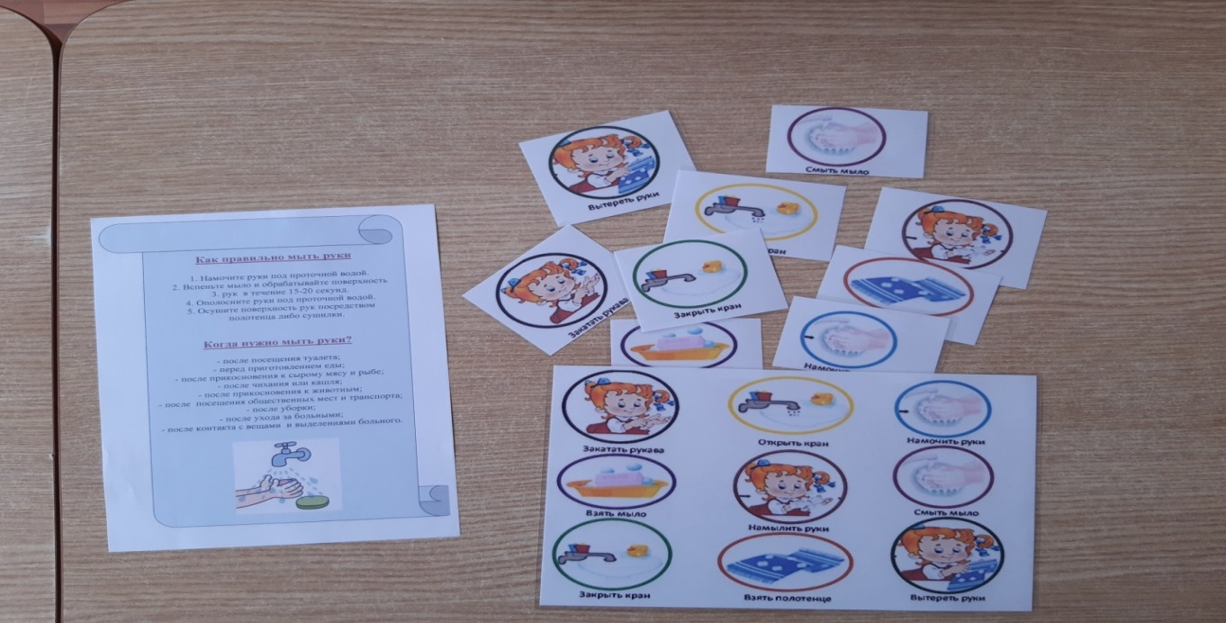
Демонстрационная карта
«Микторобы»
Плакат-памятка «Как нужно мыть руки»
Дидактическая игра
«Определи правильно»
(по типу лото)

Slide 12
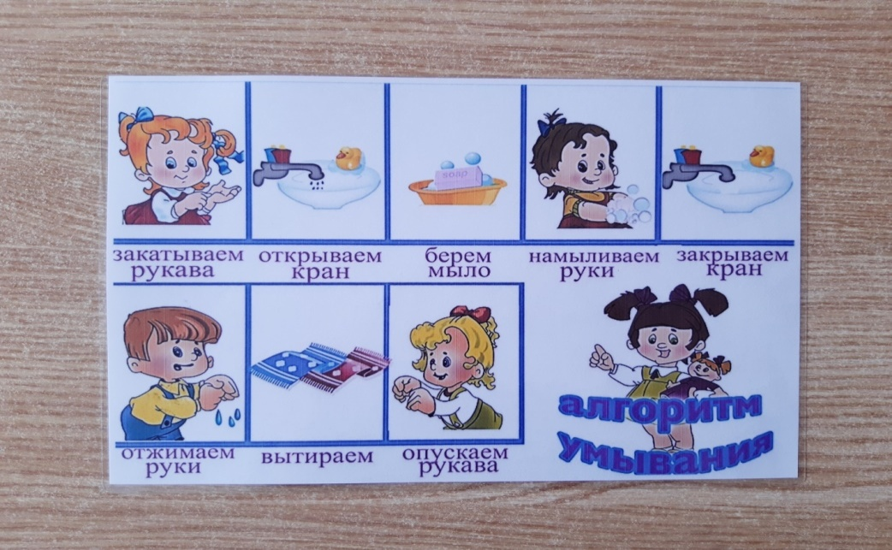
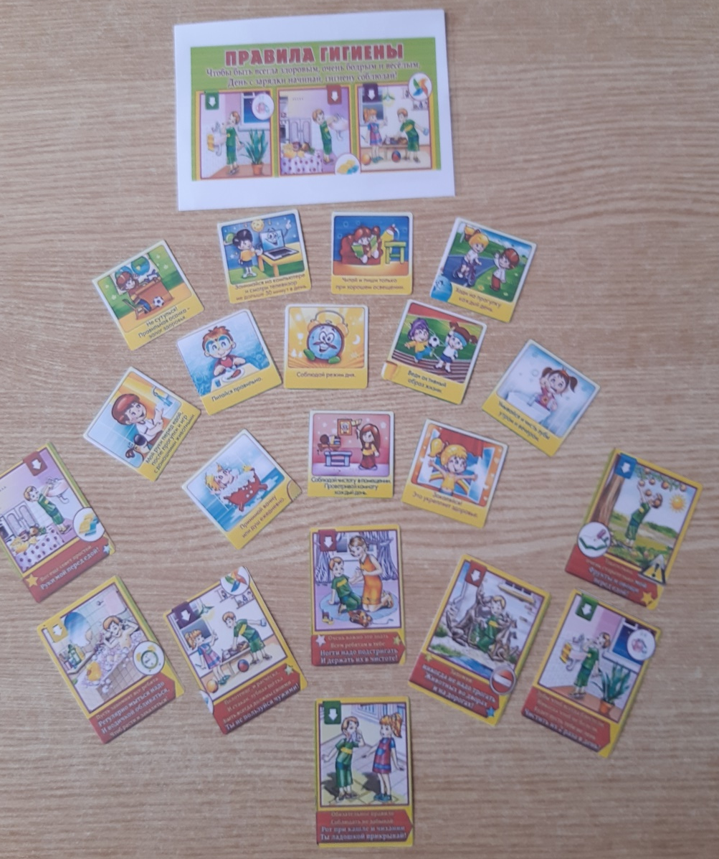
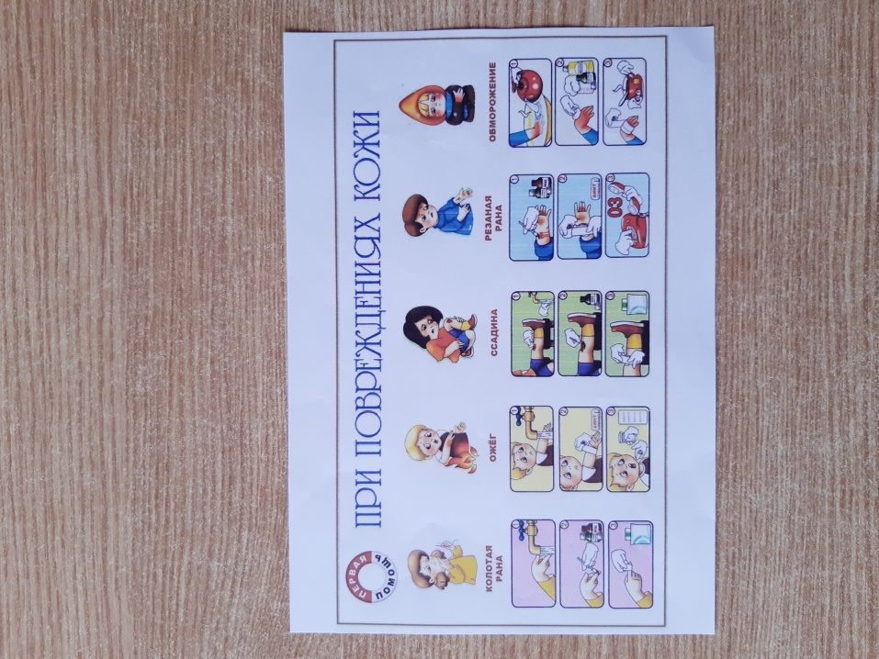
Дидактическая игра «Правила гигиены»
Дидактическая игра «Первая помощь»

Slide 13



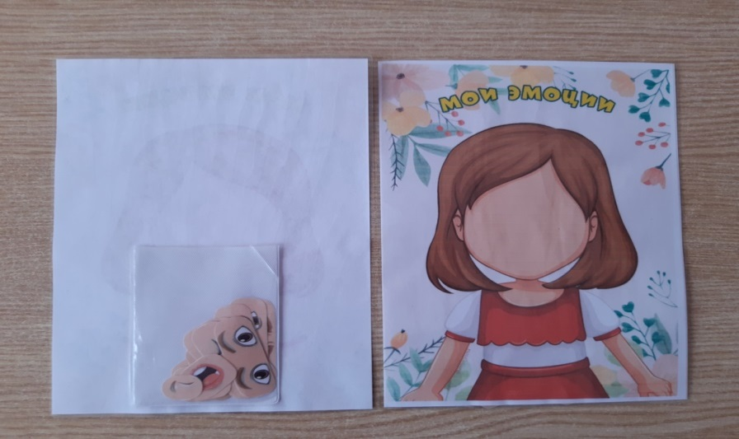
Тема: Чувства-разведчики
Игра «Мои эмоции»

Slide 14
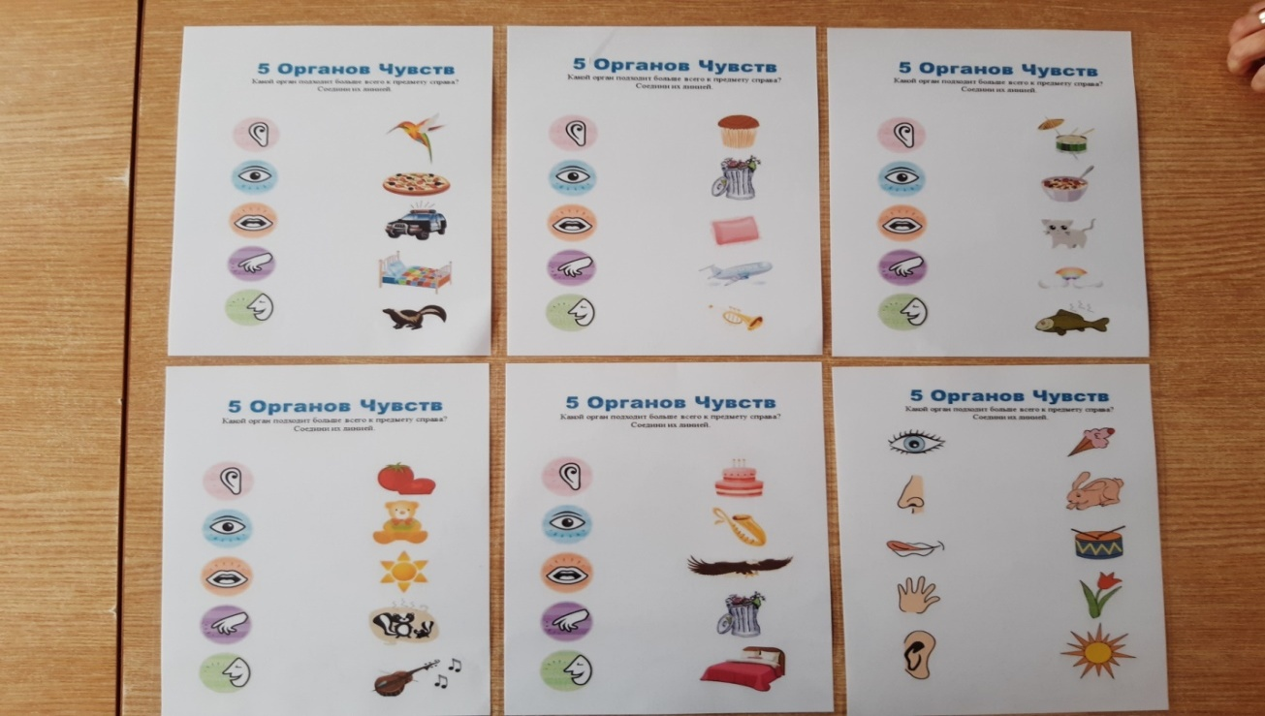
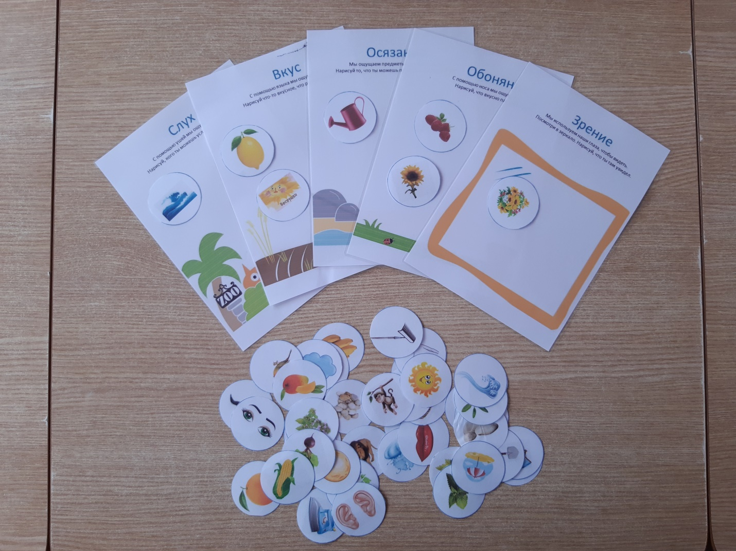
Дидактическая игра
«Чувства - разведчики»
Карты многоразового использования
«Органы чувств»
(перфокарты)

Slide 15


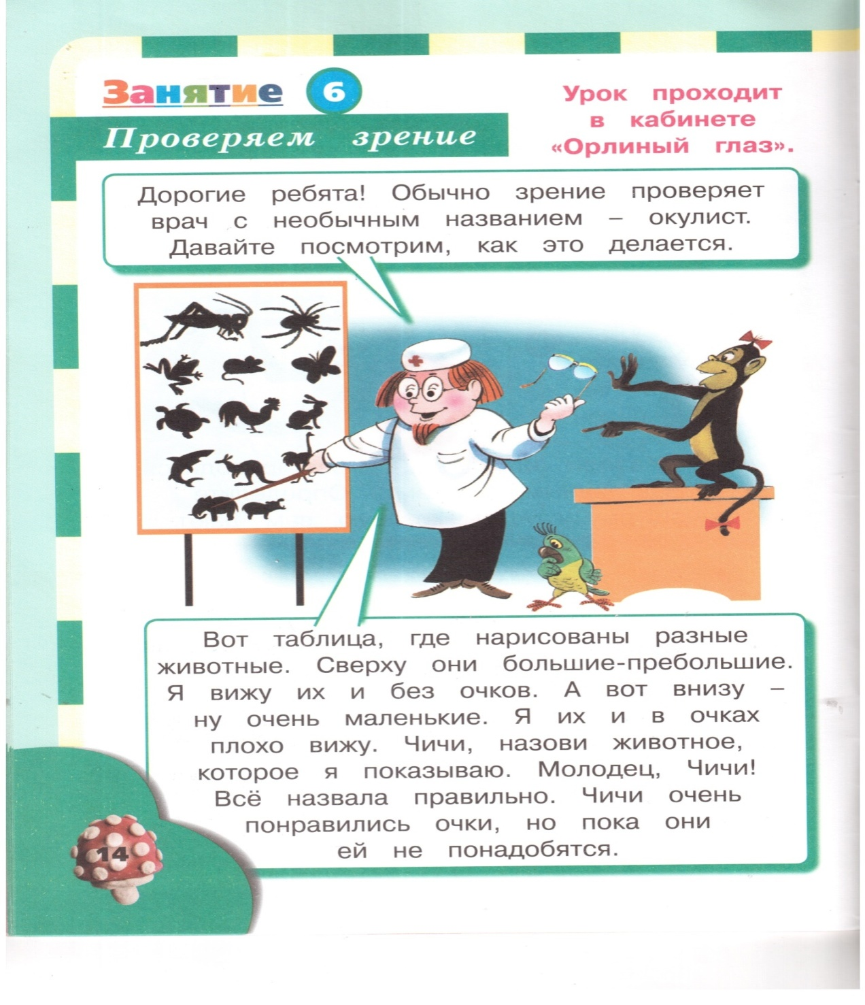
Тема: Проверяем зрение

Slide 16
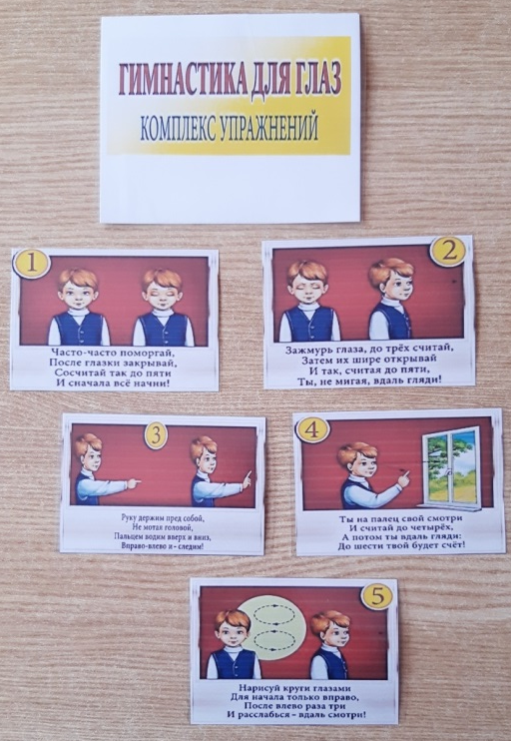
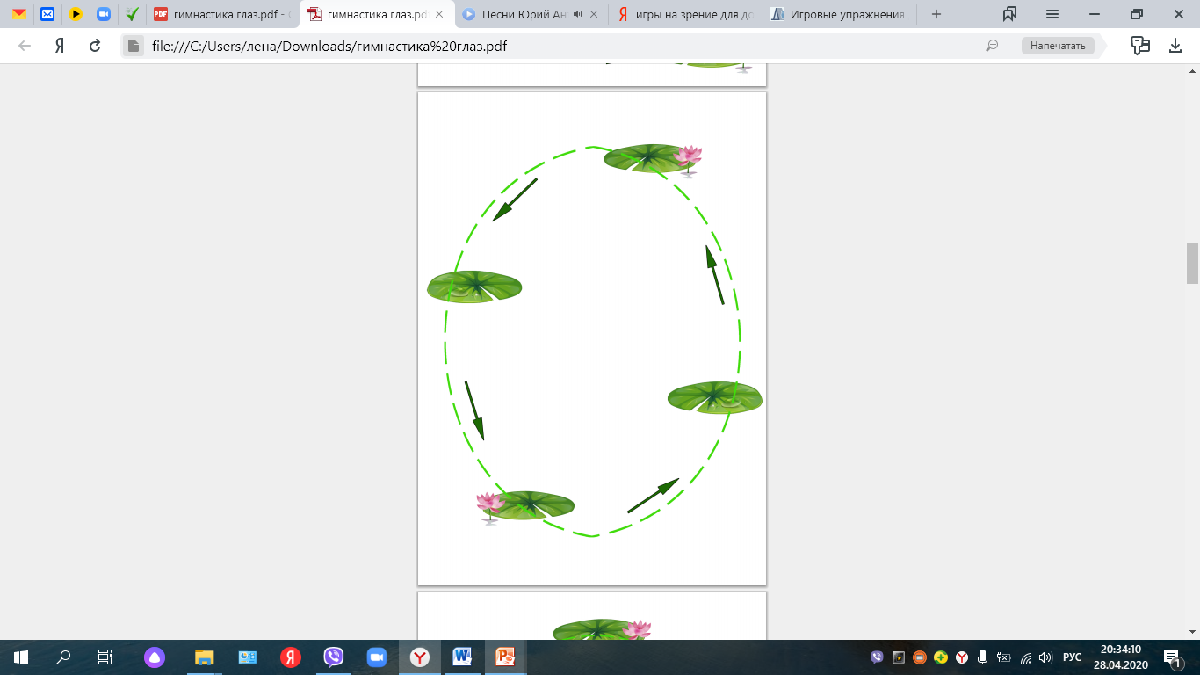
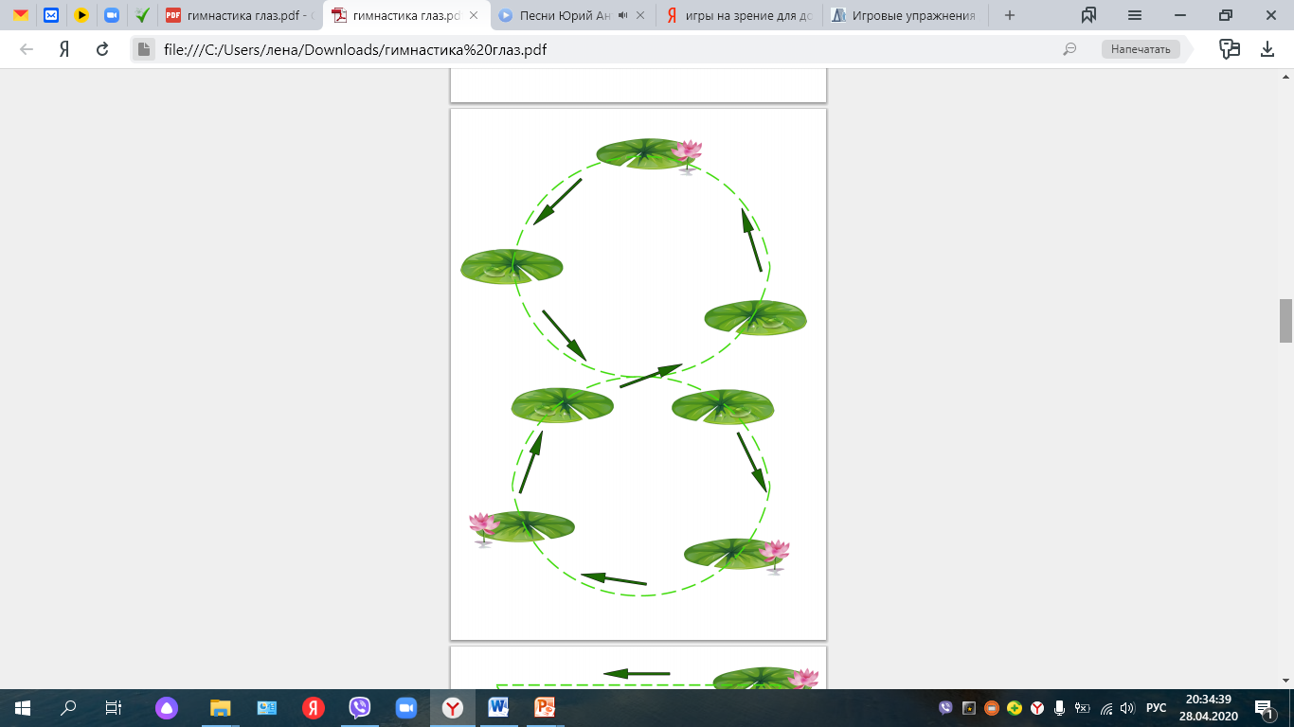
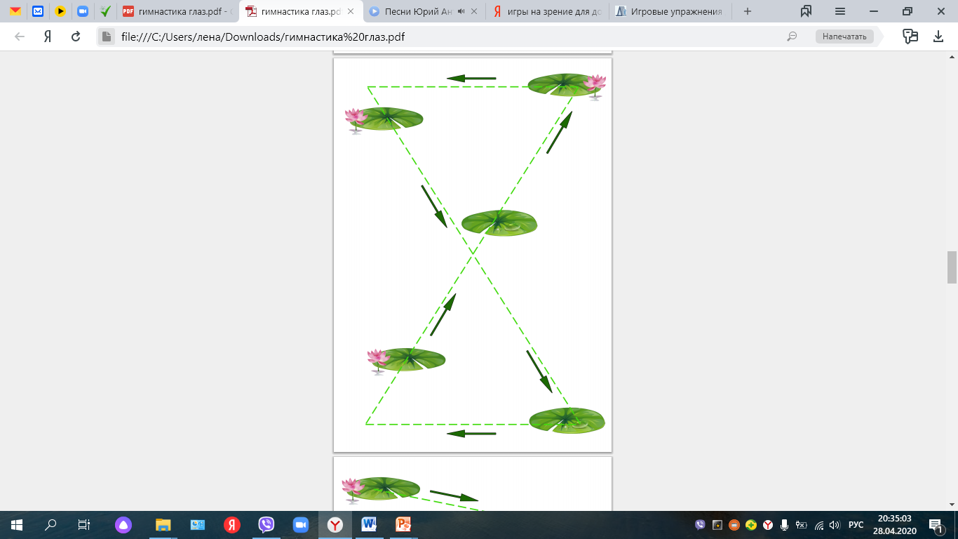
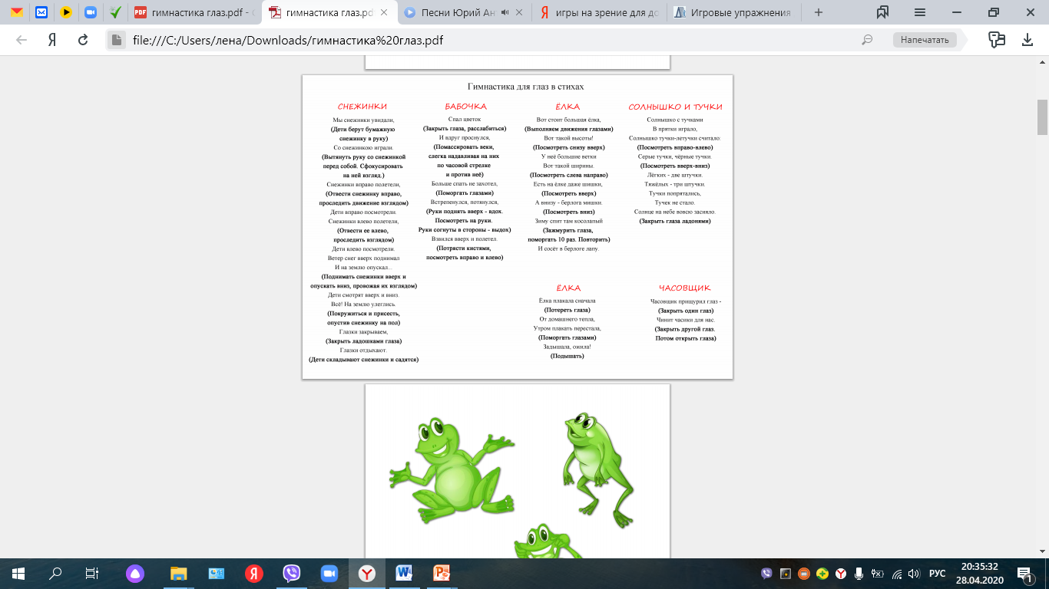

Тренажеры для глаз
«Помоги лягушке»

Slide 17



Slide 19


офтольмотренинг

Slide 20
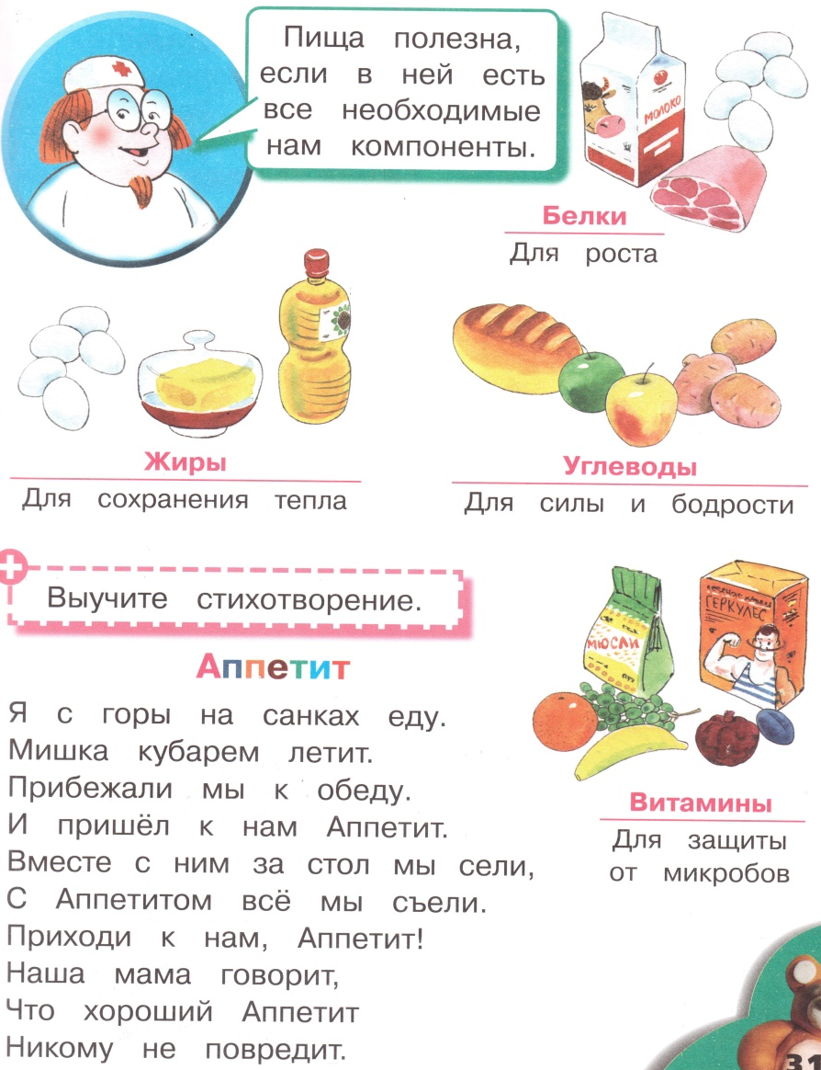
Тема: Зачем нам еда? Правильное питание.

Slide 21

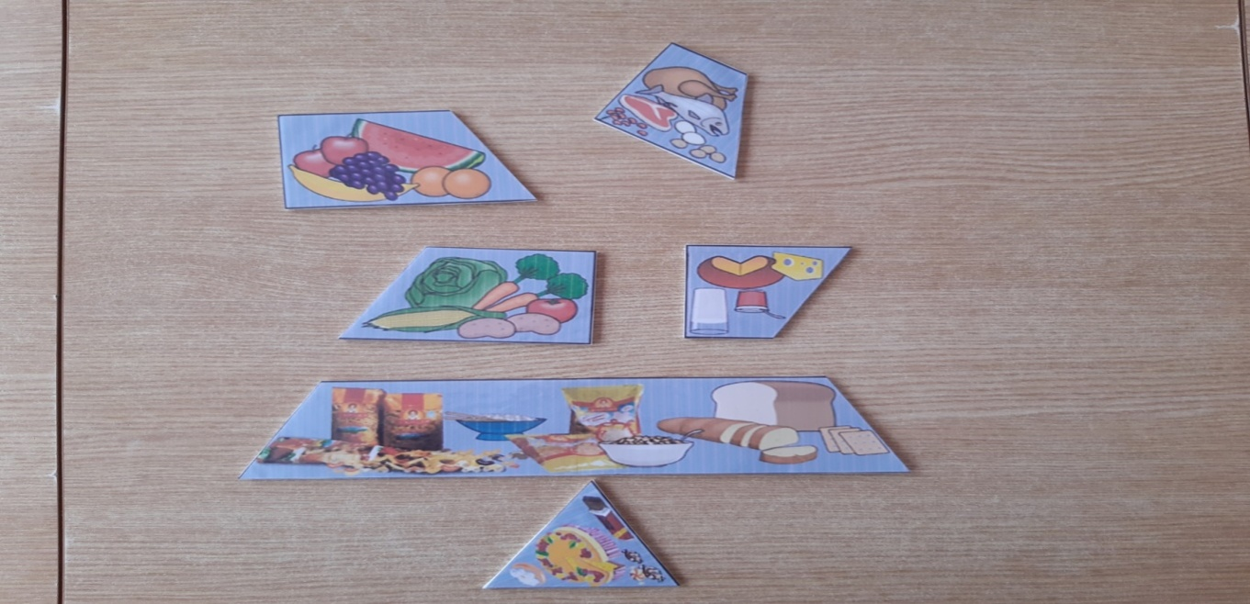
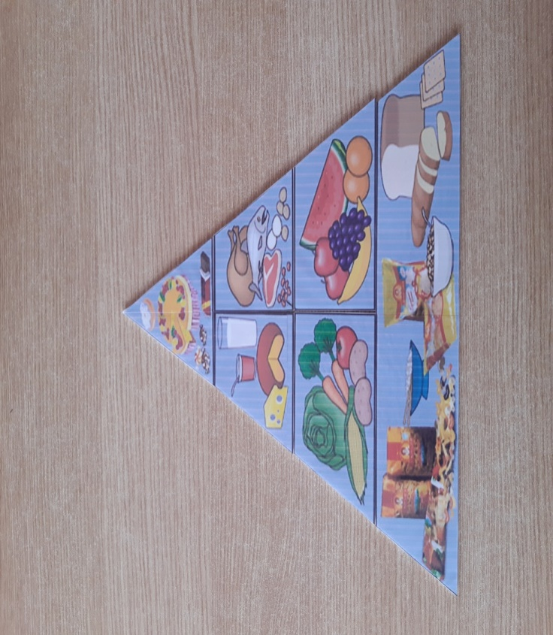
Дидактическое упражнение «Пирамида здоровья»

Slide 22
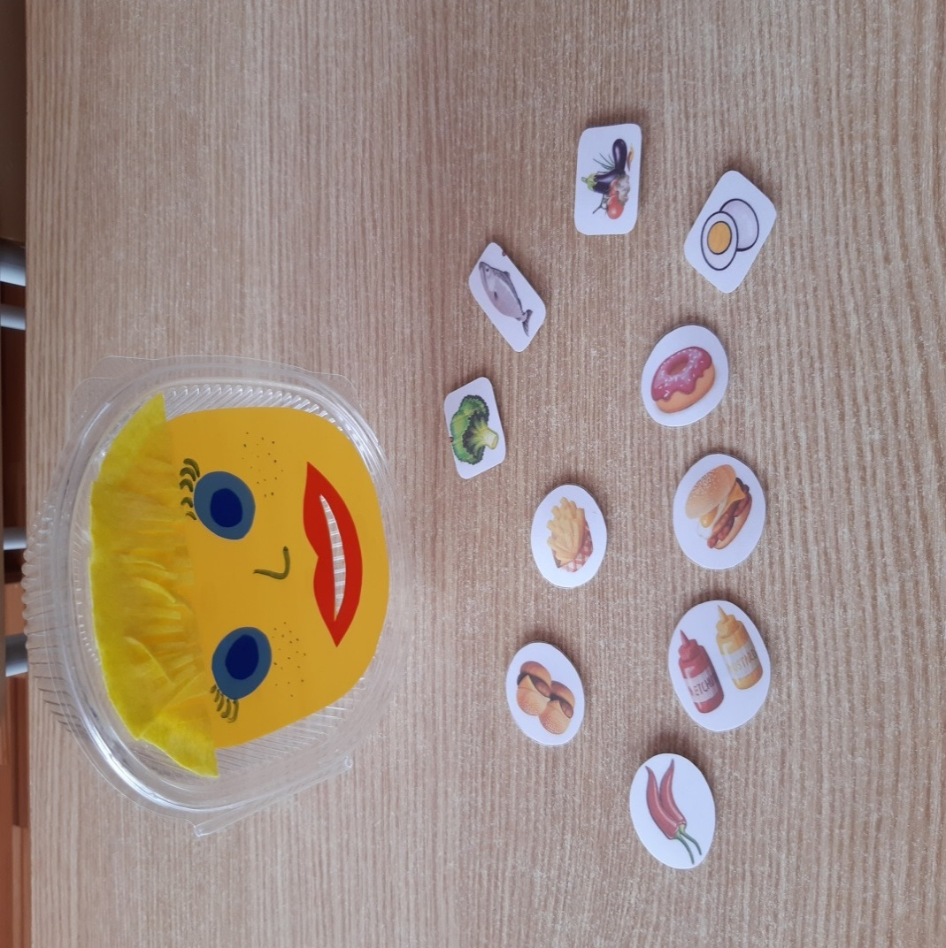
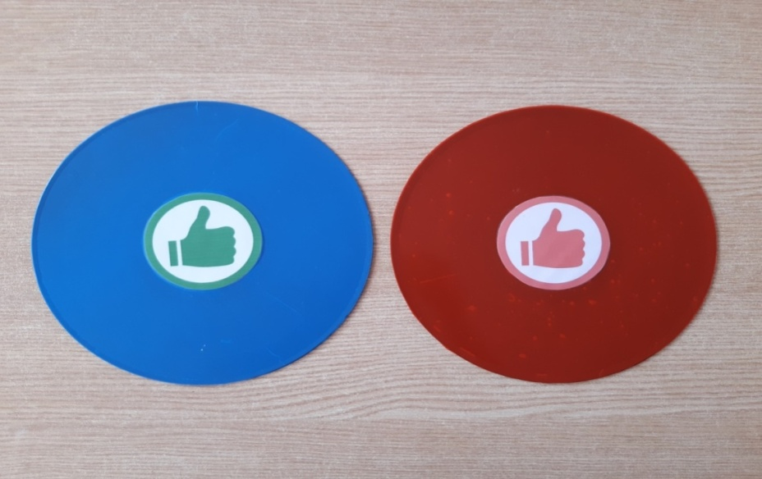

Дидактическое упражнение
«Что полезно, а что нет?»
Дидактическая игра
«Накорми Машу полезными продуктами»

Slide 23
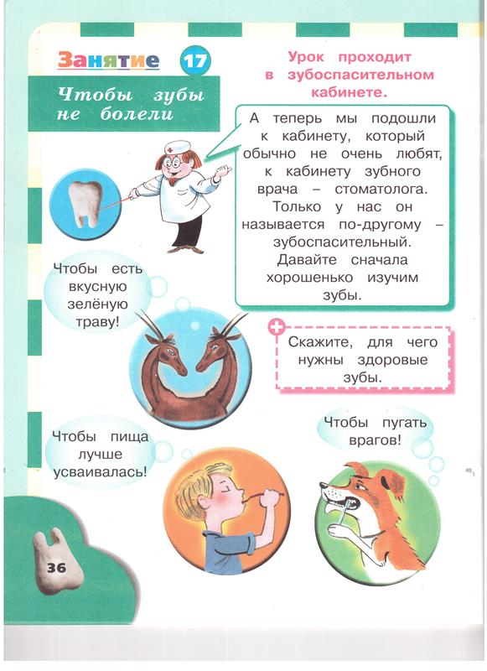
Тема: Чтобы зубы не болели.

Slide 24
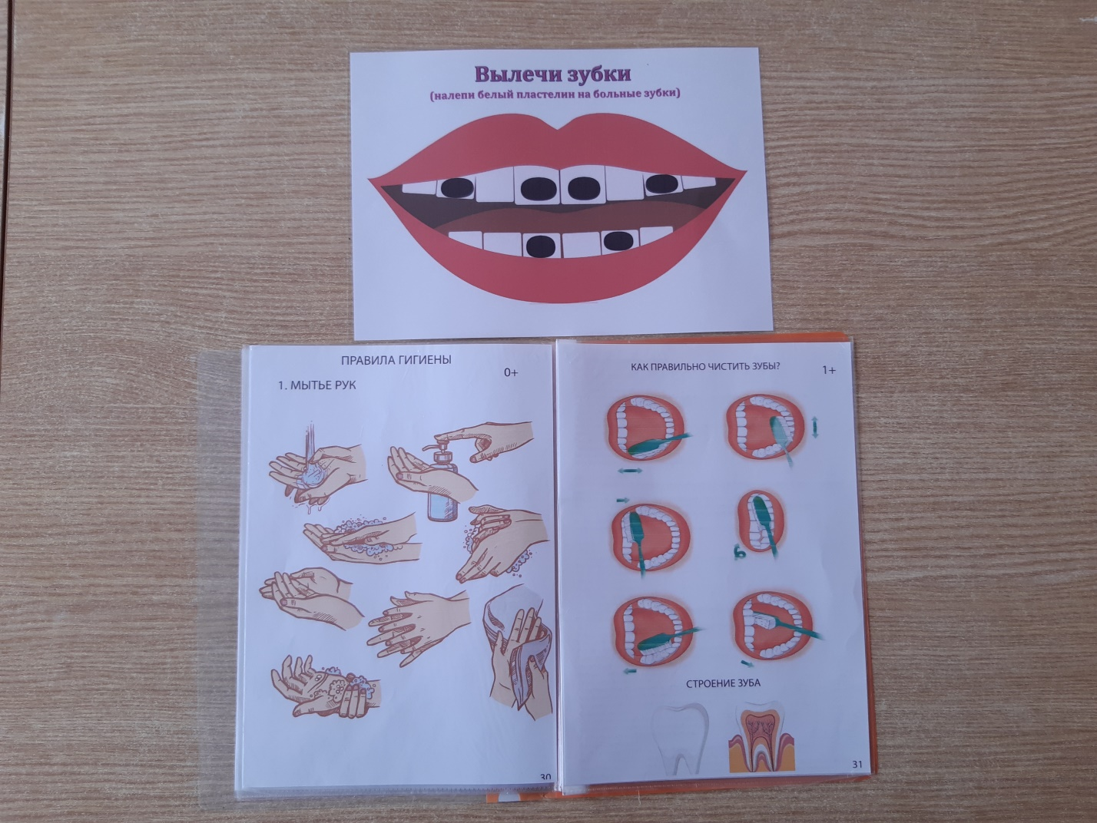

Карты многоразового использования «Вылечи зубки»
Демонстрационная карта
«Как правильно чистить зубы?»

Slide 25
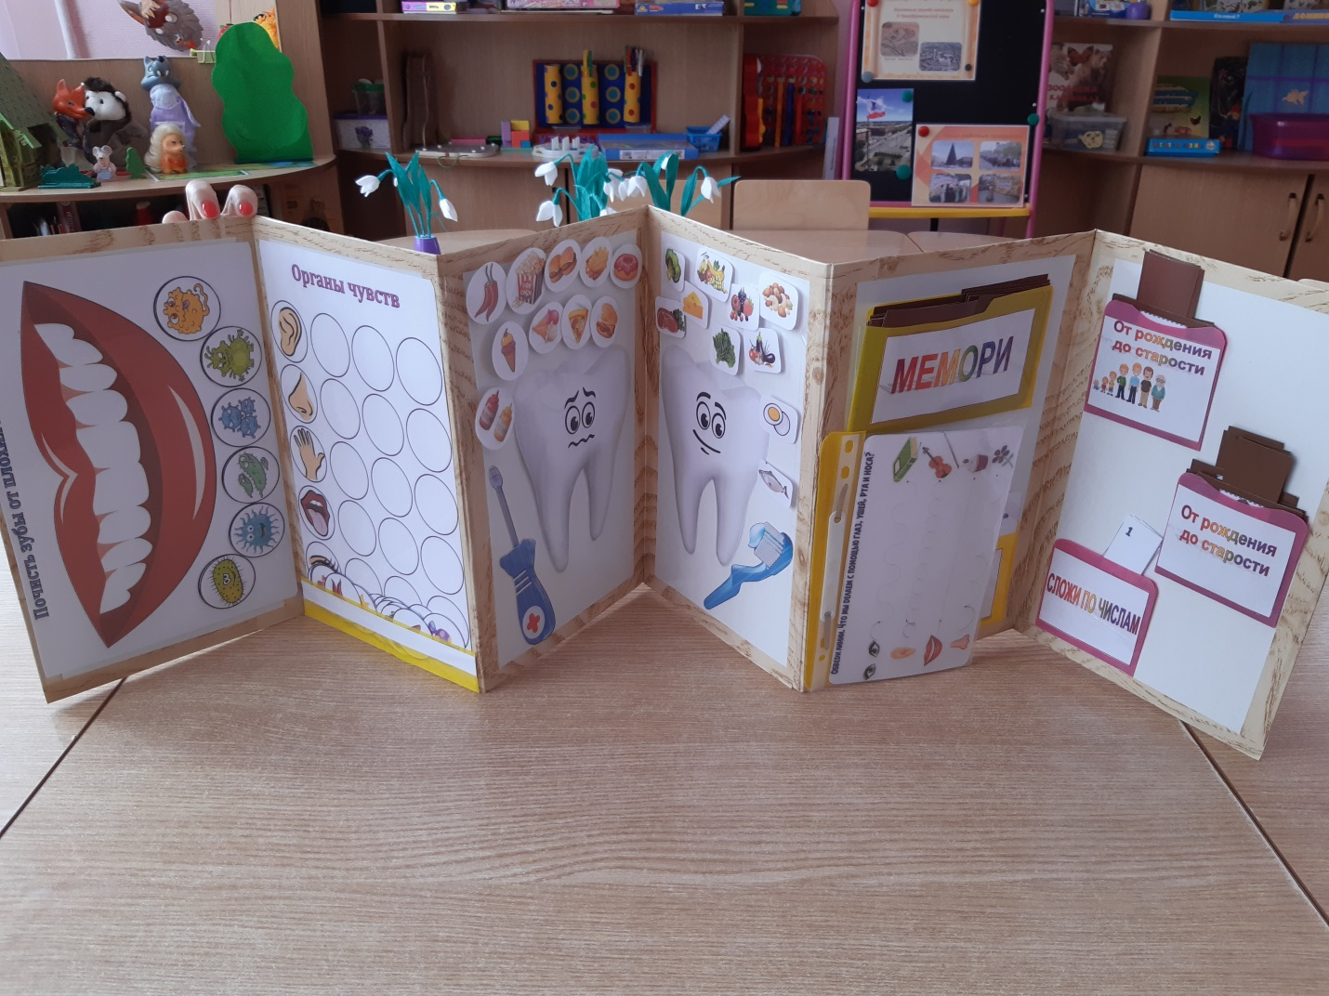
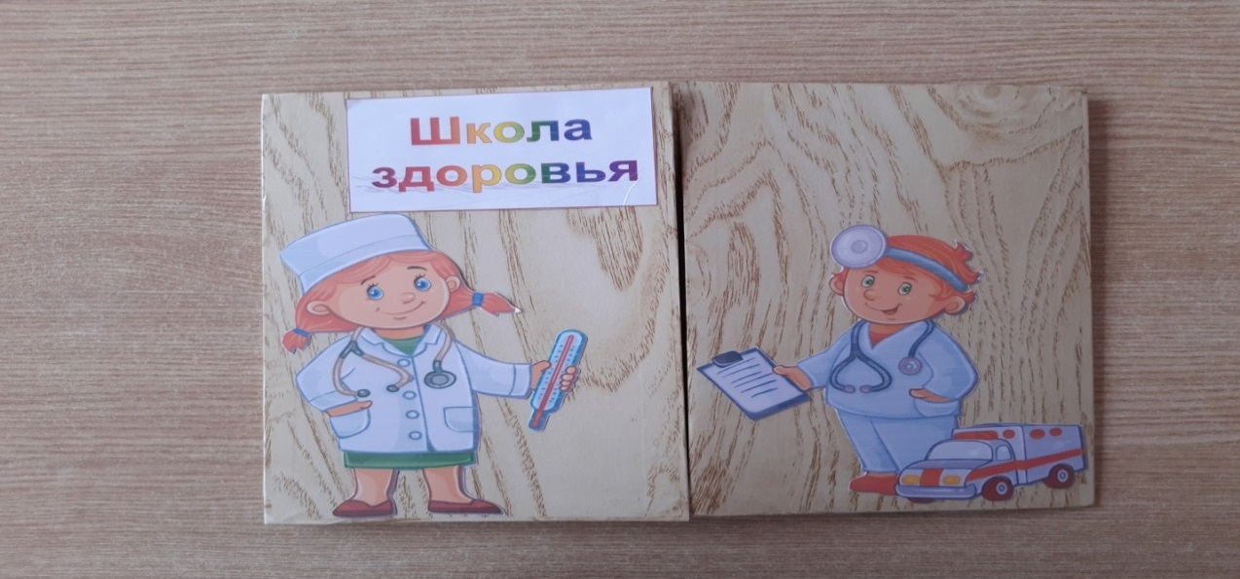
Лэпбук «Школа здоровья»

Slide 26
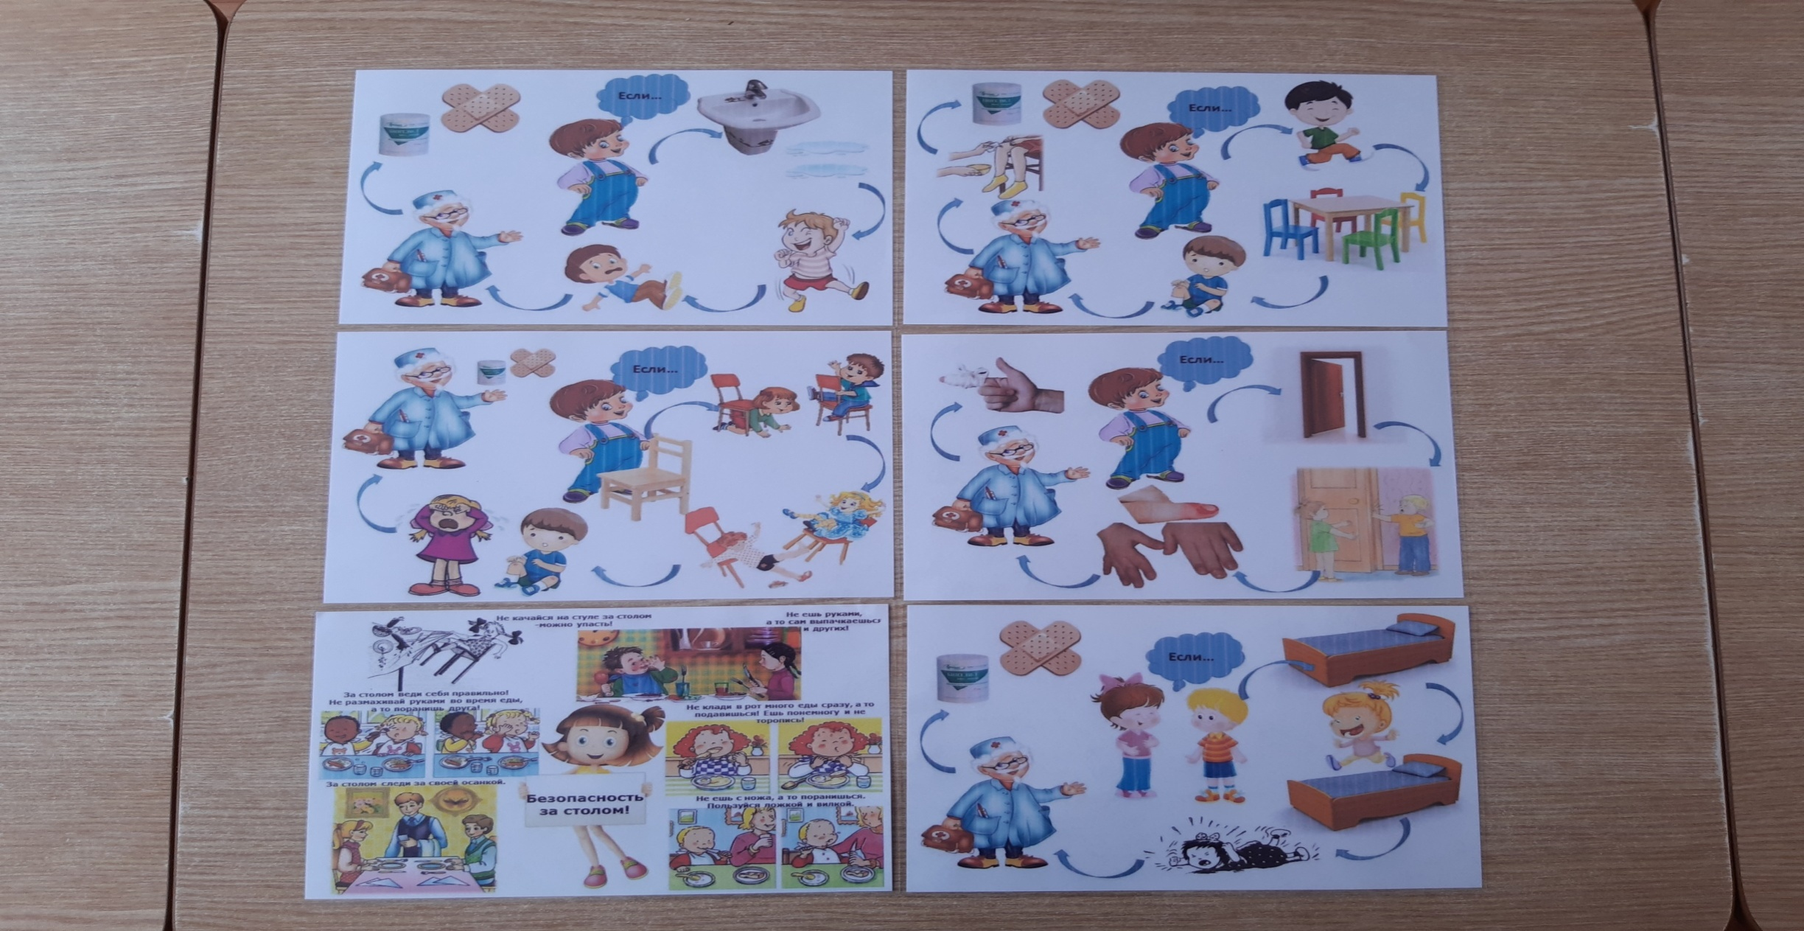
Карты-ситуации «Как избежать опасных ситуаций»

Slide 27
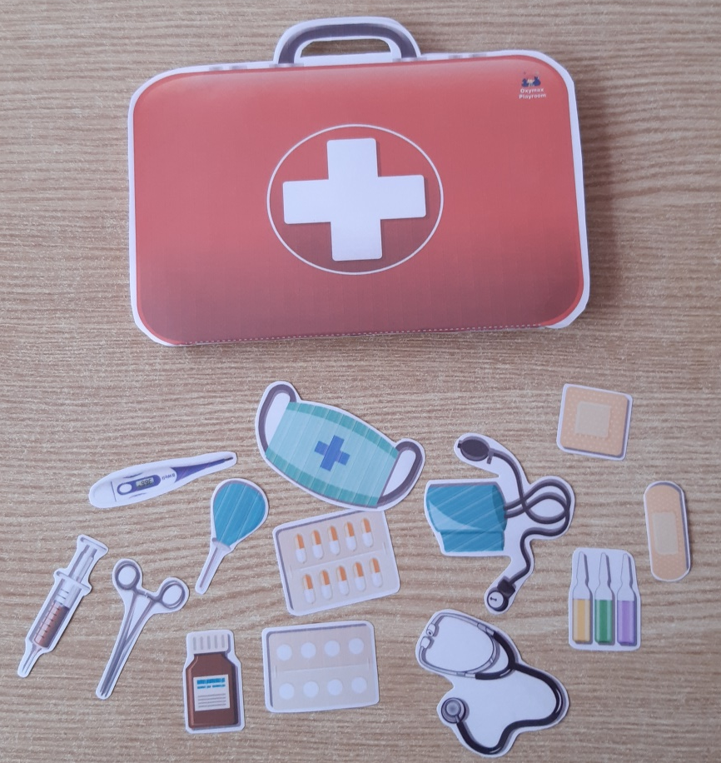
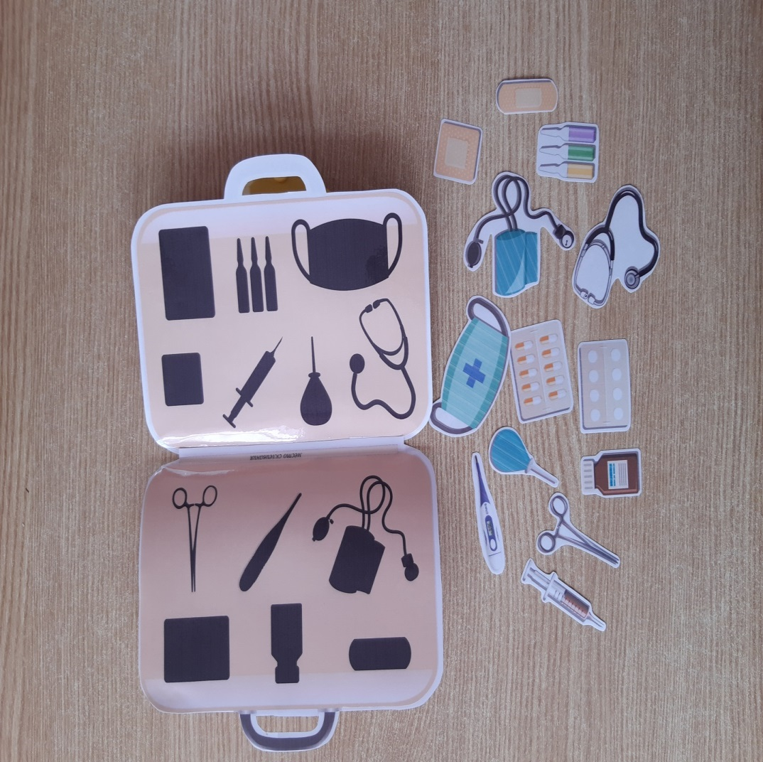
Игра «Собери чемоданчик доктора Айболита»

Slide 28
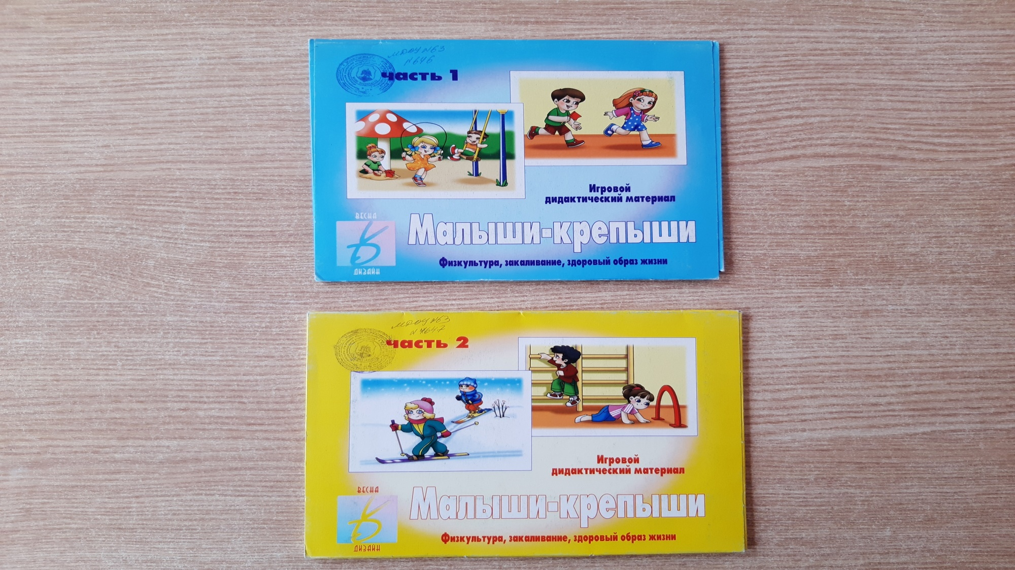



Slide 29
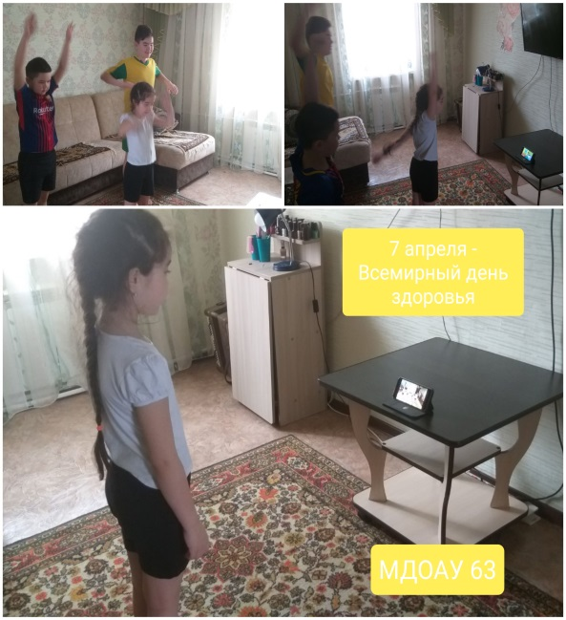
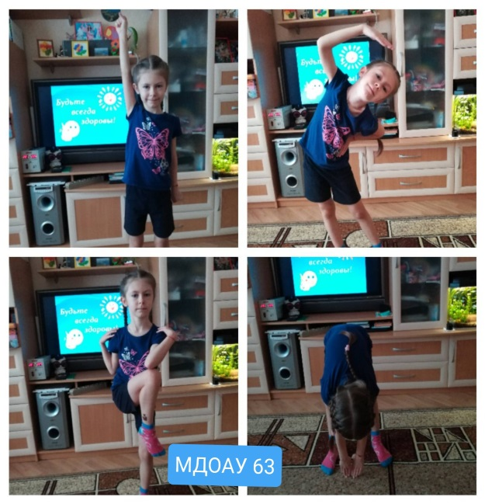
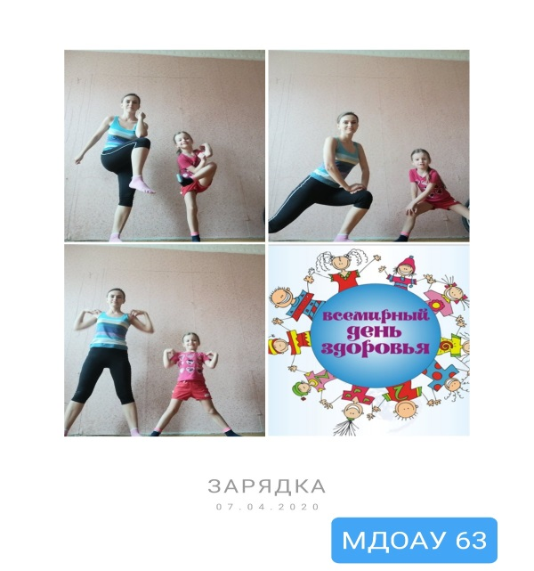
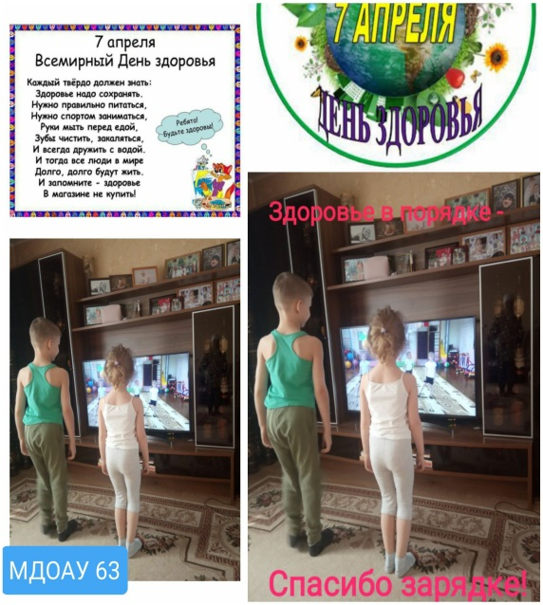
7 апреля – Всемирный день здоровья

Slide 30
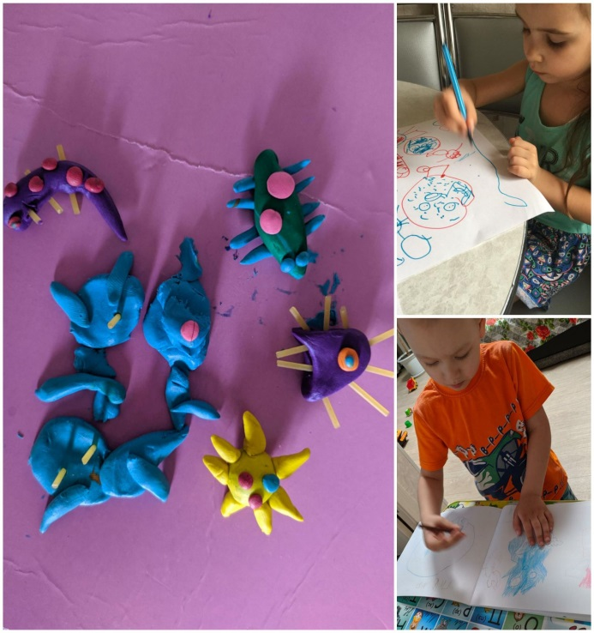
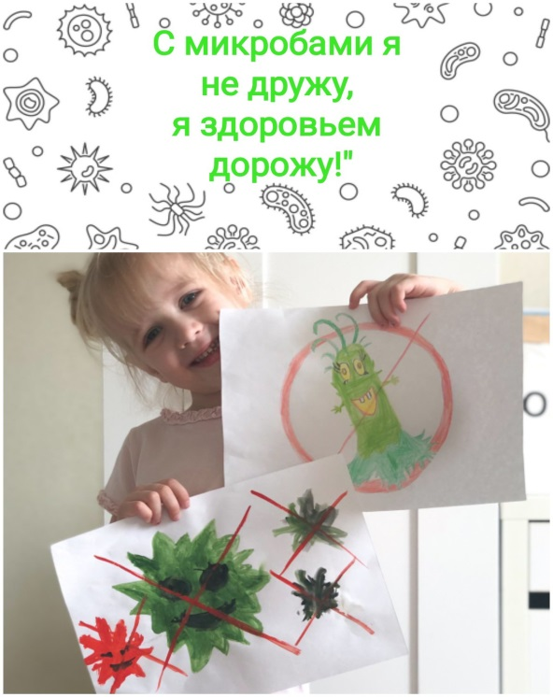




Понедельник – кабинет «Микробам – нет!»

Slide 31




Вторник – кабинет «Орлиный глаз»

Slide 32


Среда – кабинет «Тонких чувств»

Slide 33






Четверг – кабинет «Вкусной и здоровой пищи»

Slide 34





Пятница – «Зубоспасительный кабинет

Slide 35

Региональный конкурс исследовательских работ
«Я - исследователь»
Проект «Здоровые зубки»

Slide 36

Здоровья ВАМ!

